Slide 1


Python - Simple. Puissant. Incontournable

Slide 2
Python - Simple. Puissant. Incontournable
De sa philosophie a ses usages dans le monde reel

Slide 3
Python - Simple. Puissant. Incontournable
De sa philosophie a ses usages dans le monde reel
PLAN

Slide 4
PLAN

Slide 5
PLAN

Slide 6
Python - Simple. Puissant. Incontournable
De sa philosophie a ses usages dans le monde reel
Pourquoi Choisir Python?

Slide 7
Python - Simple. Puissant. Incontournable
De sa philosophie a ses usages dans le monde reel
Pourquoi Choisir Python?
Les caracteristiques du language

Slide 8
Python - Simple. Puissant. Incontournable
De sa philosophie a ses usages dans le monde reel
Pourquoi Choisir Python?
Les caracteristiques du language
Langage interprete, compile ou de script?

Slide 9
Python - Simple. Puissant. Incontournable
De sa philosophie a ses usages dans le monde reel
Pourquoi Choisir Python?
Les caracteristiques du language
Langage interprete, compile ou de script?
Domaines d’utilisation

Slide 10
Python - Simple. Puissant. Incontournable
De sa philosophie a ses usages dans le monde reel
Pourquoi Choisir Python?
Les caracteristiques du language
Langage interprete, compile ou de script?
Domaines d’utilisation
Les bonnes pratiques du codage

Slide 11
Python - Simple. Puissant. Incontournable
De sa philosophie a ses usages dans le monde reel
Pourquoi Choisir Python?
Les caracteristiques du language
Langage interprete, compile ou de script?
Domaines d’utilisation
Les bonnes pratiques du codage

Slide 12
Python - Simple. Puissant. Incontournable
De sa philosophie a ses usages dans le monde reel
Pourquoi Choisir Python?
Simple et Pratique
Les caracteristiques du language
Langage interprete, compile ou de script?
Domaines d’utilisation
Les bonnes pratiques du codage

Slide 13
Python - Simple. Puissant. Incontournable
De sa philosophie a ses usages dans le monde reel
Pourquoi Choisir Python?
Simple et Pratique
Polyvalent
Les caracteristiques du language
Langage interprete, compile ou de script?
Domaines d’utilisation
Les bonnes pratiques du codage

Slide 14
Python - Simple. Puissant. Incontournable
De sa philosophie a ses usages dans le monde reel
Pourquoi Choisir Python?
Simple et Pratique
Polyvalent
Haute Demande
Les caracteristiques du language
Langage interprete, compile ou de script?
Domaines d’utilisation
Les bonnes pratiques du codage

Slide 15
Python - Simple. Puissant. Incontournable
De sa philosophie a ses usages dans le monde reel
Pourquoi Choisir Python?
Simple et Pratique
Polyvalent
Haute Demande
Multitude de ressources
Les caracteristiques du language
Langage interprete, compile ou de script?
Domaines d’utilisation
Les bonnes pratiques du codage

Slide 16
Python - Simple. Puissant. Incontournable
De sa philosophie a ses usages dans le monde reel
Pourquoi Choisir Python?
Simple et Pratique
Polyvalent
Haute Demande
Multitude de ressources
Langage interprete, compile ou de script?
Domaines d’utilisation
Les bonnes pratiques du codage

Slide 17
Python - Simple. Puissant. Incontournable
De sa philosophie a ses usages dans le monde reel
Les caracteristiques du language
Pourquoi Choisir Python?
Langage interprete, compile ou de script?
Domaines d’utilisation
Les bonnes pratiques du codage

Slide 18
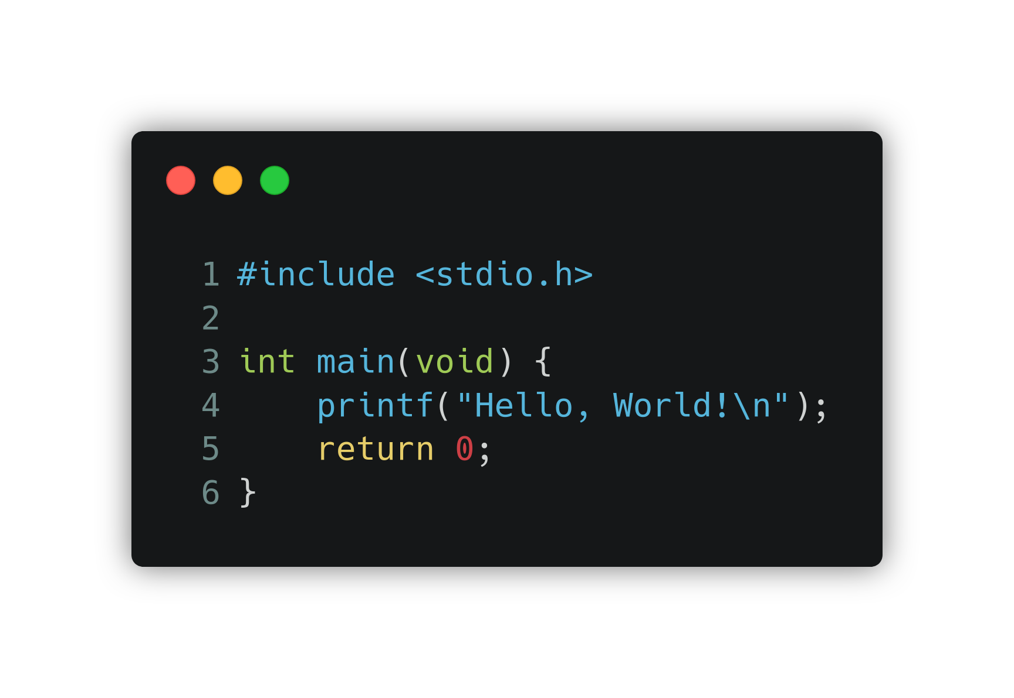
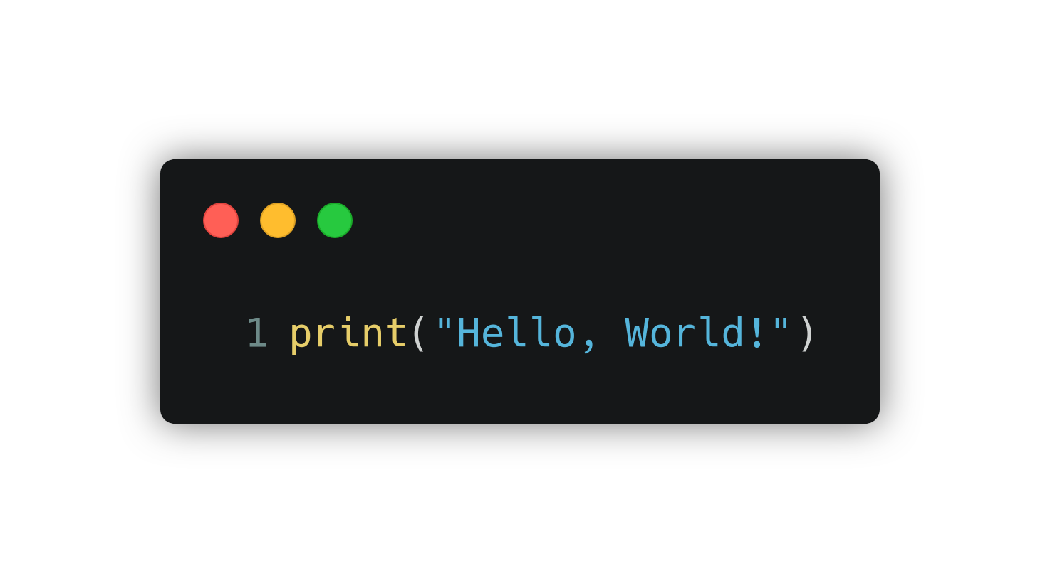

Python - Simple. Puissant. Incontournable
De sa philosophie a ses usages dans le monde reel
Pourquoi Choisir Python?
Les caracteristiques du language
Code Lisible
main.c
main.py
Langage interprete, compile ou de script?
Domaines d’utilisation
Les bonnes pratiques du codage

Slide 19
Python - Simple. Puissant. Incontournable
De sa philosophie a ses usages dans le monde reel
Pourquoi Choisir Python?
Les caracteristiques du language
Language interpete
main.py
Langage interprete, compile ou de script?
Domaines d’utilisation
Les bonnes pratiques du codage

Slide 20
Python - Simple. Puissant. Incontournable
De sa philosophie a ses usages dans le monde reel
Pourquoi Choisir Python?
Les caracteristiques du language
Language interpete
output:
main.py
Langage interprete, compile ou de script?
Domaines d’utilisation
Les bonnes pratiques du codage

Slide 21
Python - Simple. Puissant. Incontournable
De sa philosophie a ses usages dans le monde reel
Pourquoi Choisir Python?
Les caracteristiques du language
Language interpete
output:
>
main.py
Langage interprete, compile ou de script?
Domaines d’utilisation
Les bonnes pratiques du codage

Slide 22
Python - Simple. Puissant. Incontournable
De sa philosophie a ses usages dans le monde reel
Pourquoi Choisir Python?
Les caracteristiques du language
Language interpete
output:
>
Hello, World!
main.py
Langage interprete, compile ou de script?
Domaines d’utilisation
Les bonnes pratiques du codage

Slide 23



Python - Simple. Puissant. Incontournable
De sa philosophie a ses usages dans le monde reel
Pourquoi Choisir Python?
Les caracteristiques du language
Multiplatforme et Haut-Niveau
output:
output:
main.py
>
Hello, World!
>
Langage interprete, compile ou de script?
Domaines d’utilisation
Les bonnes pratiques du codage

Slide 24
Python - Simple. Puissant. Incontournable
De sa philosophie a ses usages dans le monde reel
Pourquoi Choisir Python?
Les caracteristiques du language
Multiplatforme et Haut-Niveau
output:
output:
main.py
>
Hello, World!
main.py
>
main.py
main.py
Langage interprete, compile ou de script?
Domaines d’utilisation
Les bonnes pratiques du codage

Slide 25
Python - Simple. Puissant. Incontournable
De sa philosophie a ses usages dans le monde reel
Pourquoi Choisir Python?
Les caracteristiques du language
Multiplatforme et Haut-Niveau
main.py
output:
output:
main.py
>
Hello, World!
>
Hello, World!
main.py
main.py
Langage interprete, compile ou de script?
Domaines d’utilisation
Les bonnes pratiques du codage

Slide 26
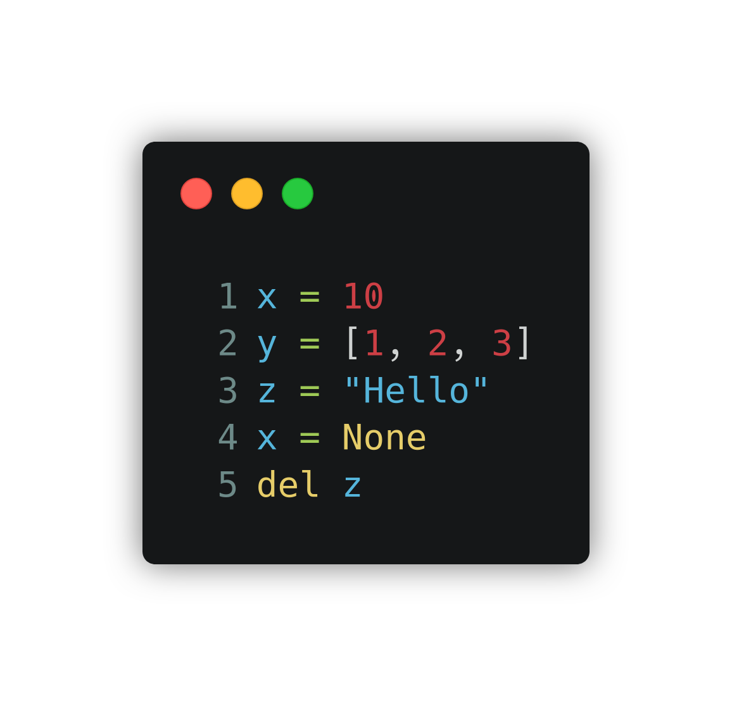
Python - Simple. Puissant. Incontournable
De sa philosophie a ses usages dans le monde reel
Pourquoi Choisir Python?
Les caracteristiques du language
Gestion automatique de la memoire
Heap
Langage interprete, compile ou de script?
Domaines d’utilisation
Les bonnes pratiques du codage

Slide 27
Python - Simple. Puissant. Incontournable
De sa philosophie a ses usages dans le monde reel
Pourquoi Choisir Python?
Les caracteristiques du language
Gestion automatique de la memoire
Heap
x = 10
Langage interprete, compile ou de script?
Domaines d’utilisation
Les bonnes pratiques du codage

Slide 28
Python - Simple. Puissant. Incontournable
De sa philosophie a ses usages dans le monde reel
Pourquoi Choisir Python?
Les caracteristiques du language
Gestion automatique de la memoire
Heap
x = 10
y = [1, 2, 3]
Langage interprete, compile ou de script?
Domaines d’utilisation
Les bonnes pratiques du codage

Slide 29
Python - Simple. Puissant. Incontournable
De sa philosophie a ses usages dans le monde reel
Pourquoi Choisir Python?
Les caracteristiques du language
Gestion automatique de la memoire
Heap
x = 10
y = [1, 2, 3]
z = “Hello”
Langage interprete, compile ou de script?
Domaines d’utilisation
Les bonnes pratiques du codage

Slide 30
Python - Simple. Puissant. Incontournable
De sa philosophie a ses usages dans le monde reel
Pourquoi Choisir Python?
Les caracteristiques du language
Gestion automatique de la memoire
Heap
y = [1, 2, 3]
z = “Hello”
Langage interprete, compile ou de script?
Domaines d’utilisation
Les bonnes pratiques du codage

Slide 31
Python - Simple. Puissant. Incontournable
De sa philosophie a ses usages dans le monde reel
Pourquoi Choisir Python?
Les caracteristiques du language
Gestion automatique de la memoire
Heap
y = [1, 2, 3]
Langage interprete, compile ou de script?
Domaines d’utilisation
Les bonnes pratiques du codage

Slide 32
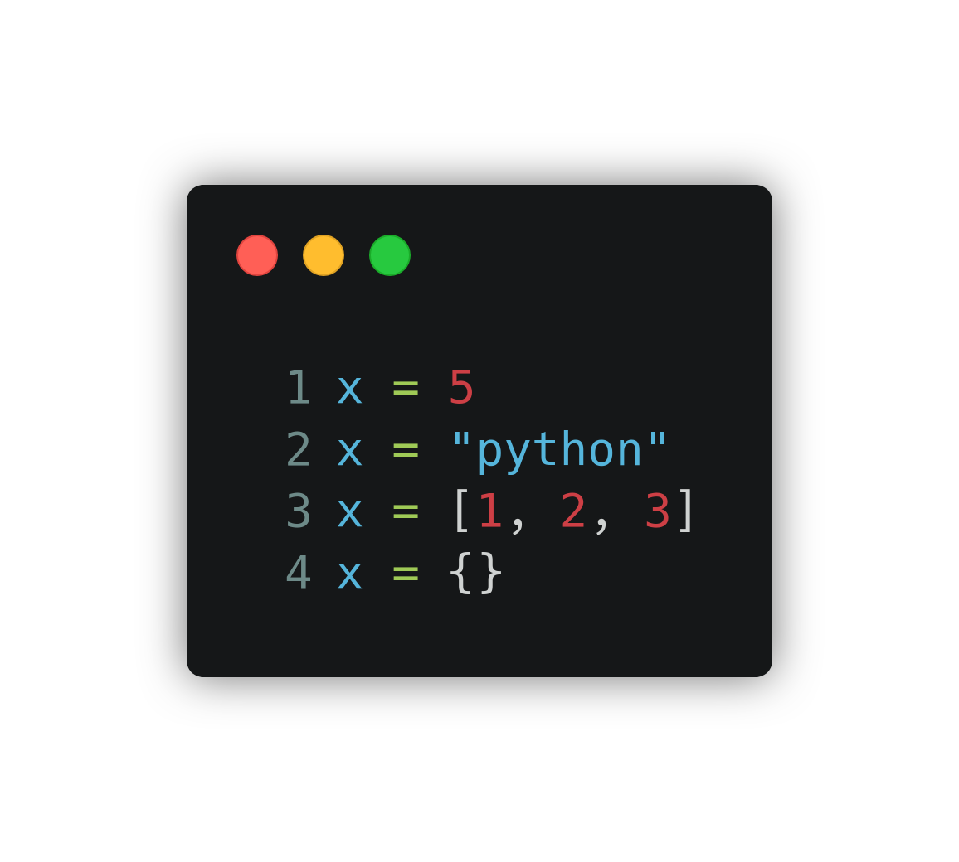
Python - Simple. Puissant. Incontournable
De sa philosophie a ses usages dans le monde reel
Pourquoi Choisir Python?
Les caracteristiques du language
Typage Dynamique
python >> type(x)
>
int
Langage interprete, compile ou de script?
Domaines d’utilisation
Les bonnes pratiques du codage

Slide 33
Python - Simple. Puissant. Incontournable
De sa philosophie a ses usages dans le monde reel
Pourquoi Choisir Python?
Les caracteristiques du language
Typage Dynamique
python >> type(x)
>
str
Langage interprete, compile ou de script?
Domaines d’utilisation
Les bonnes pratiques du codage

Slide 34
Python - Simple. Puissant. Incontournable
De sa philosophie a ses usages dans le monde reel
Pourquoi Choisir Python?
Les caracteristiques du language
Typage Dynamique
python >> type(x)
>
list
Domaines d’utilisation
Les bonnes pratiques du codage

Slide 35
Python - Simple. Puissant. Incontournable
De sa philosophie a ses usages dans le monde reel
Pourquoi Choisir Python?
Langage interprete, compile ou de script?
Les caracteristiques du language
Typage Dynamique
python >> type(x)
>
dict
Domaines d’utilisation
Les bonnes pratiques du codage

Slide 36
Python - Simple. Puissant. Incontournable
De sa philosophie a ses usages dans le monde reel
Pourquoi Choisir Python?
Langage interprete, compile ou de script?
Python est un language interprete
Domaines d’utilisation
Les bonnes pratiques du codage

Slide 37
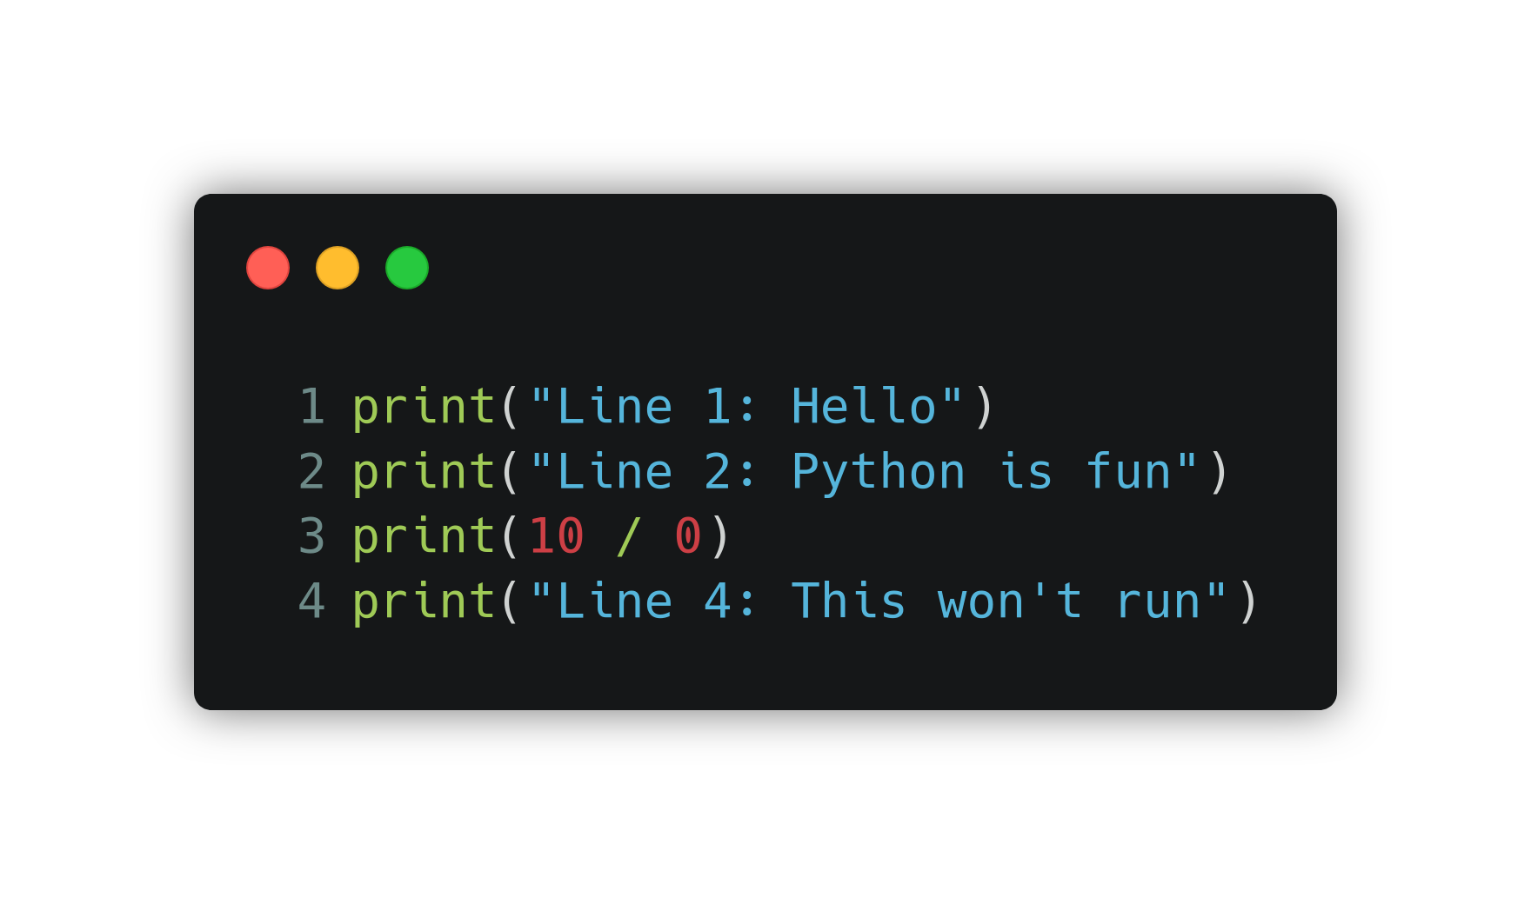
Python - Simple. Puissant. Incontournable
De sa philosophie a ses usages dans le monde reel
Pourquoi Choisir Python?
Langage interprete, compile ou de script?
Python est un language interprete
output:
>
Line 1: Hello
Interpreter
Domaines d’utilisation
Les bonnes pratiques du codage

Slide 38
Python - Simple. Puissant. Incontournable
De sa philosophie a ses usages dans le monde reel
Pourquoi Choisir Python?
Langage interprete, compile ou de script?
Python est un language interprete
output:
>
Line 1: Hello
Interpreter
>
Line 2: Python is fun
Domaines d’utilisation
Les bonnes pratiques du codage

Slide 39
Python - Simple. Puissant. Incontournable
De sa philosophie a ses usages dans le monde reel
Pourquoi Choisir Python?
Langage interprete, compile ou de script?
Python est un language interprete
output:
>
Line 1: Hello
Interpreter
>
Line 2: Python is fun
>
ZeroDivisionError
Domaines d’utilisation
Les bonnes pratiques du codage

Slide 40
Python - Simple. Puissant. Incontournable
De sa philosophie a ses usages dans le monde reel
Pourquoi Choisir Python?
Langage interprete, compile ou de script?
Python est un language interprete
output:
>
Line 1: Hello
Interpreter
>
Line 2: Python is fun
>
ZeroDivisionError
Domaines d’utilisation
Les bonnes pratiques du codage

Slide 41
Python - Simple. Puissant. Incontournable
De sa philosophie a ses usages dans le monde reel
Python est un language interprete
Langage interprete, compile ou de script?
Pourquoi Choisir Python?
Interpreter
output:
main.py
ByteCode
PVM
>
Line 1: Hello
>
Line 2: Python is fun
>
ZeroDivisionError
Domaines d’utilisation
Les bonnes pratiques du codage

Slide 42
Python - Simple. Puissant. Incontournable
De sa philosophie a ses usages dans le monde reel
Pourquoi Choisir Python?
Langage interprete, compile ou de script?
Python est un language interprete
output:
>
Line 1: Hello
Interpreter
>
Line 2: Python is fun
>
ZeroDivisionError
Domaines d’utilisation
Les bonnes pratiques du codage

Slide 43
Python - Simple. Puissant. Incontournable
De sa philosophie a ses usages dans le monde reel
Pourquoi Choisir Python?
Langage interprete, compile ou de script?
Python est un language interprete
output:
>
Line 1: Hello
Interpreter
>
Line 2: Python is fun
>
ZeroDivisionError
Domaines d’utilisation
Les bonnes pratiques du codage

Slide 44
Python - Simple. Puissant. Incontournable
De sa philosophie a ses usages dans le monde reel
Pourquoi Choisir Python?
Langage interprete, compile ou de script?
Python est aussi un language script
Domaines d’utilisation
Les bonnes pratiques du codage

Slide 45
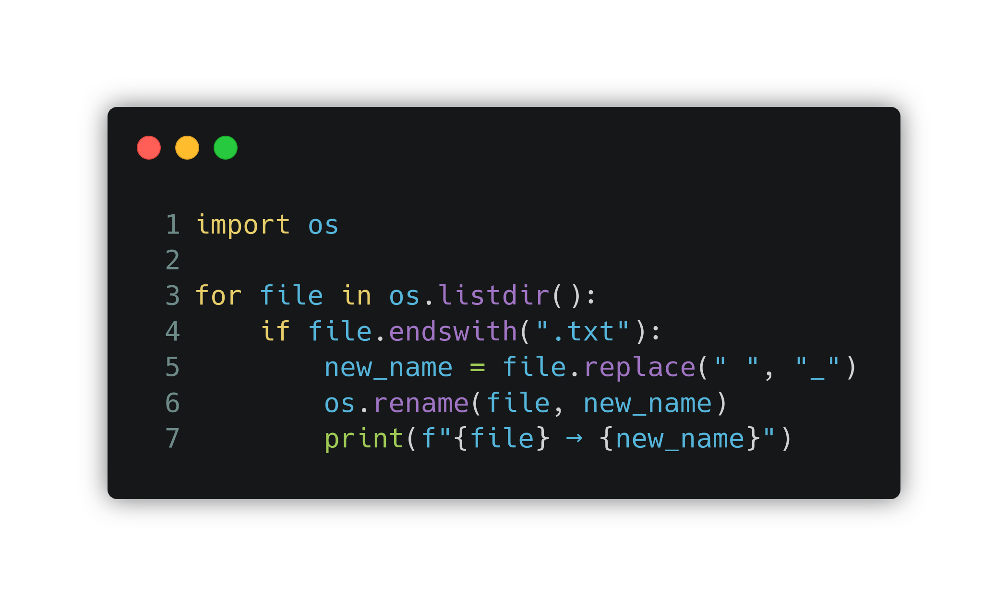
Python - Simple. Puissant. Incontournable
De sa philosophie a ses usages dans le monde reel
Pourquoi Choisir Python?
Langage interprete, compile ou de script?
Python est aussi un language script
Exemple:
explorer
doc_1.txt
presentation_python.txt
todo_list_med.txt
terminal
>
python main.py
>
>
Domaines d’utilisation
Les bonnes pratiques du codage

Slide 46
Python - Simple. Puissant. Incontournable
De sa philosophie a ses usages dans le monde reel
Pourquoi Choisir Python?
Langage interprete, compile ou de script?
Python est aussi un language script
Exemple:
explorer
doc 1.txt
presentation python.txt
todo list med.txt
terminal
>
python main.py
Les bonnes pratiques du codage

Slide 47
Python - Simple. Puissant. Incontournable
De sa philosophie a ses usages dans le monde reel
Pourquoi Choisir Python?
Domaines d’utilisation
Langage interprete, compile ou de script?
Python est aussi un language script
Exemple:
explorer
doc_1.txt
presentation_python.txt
todo_list_med.txt
terminal
>
python main.py
Les bonnes pratiques du codage

Slide 48
Python - Simple. Puissant. Incontournable
De sa philosophie a ses usages dans le monde reel
Pourquoi Choisir Python?
Domaines d’utilisation
Langage interprete, compile ou de script?
Python est aussi un language script
Exemple:
explorer
doc_1.txt
presentation_python.txt
todo_list_med.txt
terminal
>
python main.py
Les bonnes pratiques du codage

Slide 49


Python - Simple. Puissant. Incontournable
De sa philosophie a ses usages dans le monde reel
Pourquoi Choisir Python?
Langage interprete, compile ou de script?
Python est aussi un language script
Domaines d’utilisation
Python est partout!
Les bonnes pratiques du codage

Slide 50
Python - Simple. Puissant. Incontournable
De sa philosophie a ses usages dans le monde reel
Pourquoi Choisir Python?
Langage interprete, compile ou de script?
Python est aussi un language script
Domaines d’utilisation
Python est partout!
Les bonnes pratiques du codage

Slide 51
Python - Simple. Puissant. Incontournable
De sa philosophie a ses usages dans le monde reel
Pourquoi Choisir Python?
Langage interprete, compile ou de script?
Python est aussi un language script
DOMAINES D’UTILISATION
Domaines d’utilisation
Python est partout
Du web à l’intelligence artificielle...
Les bonnes pratiques du codage

Slide 52
Python - Simple. Puissant. Incontournable
De sa philosophie a ses usages dans le monde reel
Pourquoi Choisir Python?
Langage interprete, compile ou de script?
Python est aussi un language script
DOMAINES D’UTILISATION
Domaines d’utilisation
Développement Web
Django
Flask
Instagram
Pinterest
Les bonnes pratiques du codage

Slide 53
Python - Simple. Puissant. Incontournable
De sa philosophie a ses usages dans le monde reel
Pourquoi Choisir Python?
Langage interprete, compile ou de script?
Python est aussi un language script
DOMAINES D’UTILISATION
IA & Machine Learning
TensorFlow
PyTorch
MLKit
Computer Vision
Les bonnes pratiques du codage

Slide 54
Python - Simple. Puissant. Incontournable
De sa philosophie a ses usages dans le monde reel
Pourquoi Choisir Python?
Langage interprete, compile ou de script?
Python est aussi un language script
DOMAINES D’UTILISATION
Analyse de Données
Matplotlib
Pandas
NumPy
Les bonnes pratiques du codage

Slide 55
Python - Simple. Puissant. Incontournable
De sa philosophie a ses usages dans le monde reel
Pourquoi Choisir Python?
Langage interprete, compile ou de script?
Python est aussi un language script
DOMAINES D’UTILISATION
Automatisation & Scripts
Ton Assistant Personnel quotidient
> python script.py
Les bonnes pratiques du codage

Slide 56
Python - Simple. Puissant. Incontournable
De sa philosophie a ses usages dans le monde reel
Pourquoi Choisir Python?
Langage interprete, compile ou de script?
Python est aussi un language script
DOMAINES D’UTILISATION
Jeux Vidéo & Graphisme
Pygame • Prototypes rapides • Créativité libre
Les bonnes pratiques du codage

Slide 57
Python - Simple. Puissant. Incontournable
De sa philosophie a ses usages dans le monde reel
Pourquoi Choisir Python?
Jeux Vidéo & Graphisme
Langage interprete, compile ou de script?
Python est aussi un language script
DOMAINES D’UTILISATION
Et bien plus encore...
Cybersécurité • Robotique • Finance • Systèmes embarqués
Pygame • Prototypes rapides • Créativité libre
Les bonnes pratiques du codage

Slide 58
Python - Simple. Puissant. Incontournable
De sa philosophie a ses usages dans le monde reel
Pourquoi Choisir Python?
Langage interprete, compile ou de script?
Python est aussi un language script
DOMAINES D’UTILISATION
Python, le couteau suisse des languages modernes.
Simple. Puissant. Partout.
Les bonnes pratiques du codage

Slide 59
Python - Simple. Puissant. Incontournable
De sa philosophie a ses usages dans le monde reel
Pourquoi Choisir Python?
Langage interprete, compile ou de script?
Python est aussi un language script
Les Bonnes Pratiques en Python
DOMAINES D’UTILISATION
Un bon code, c’est un code qu’on comprend
Les bonnes pratiques du codage

Slide 60
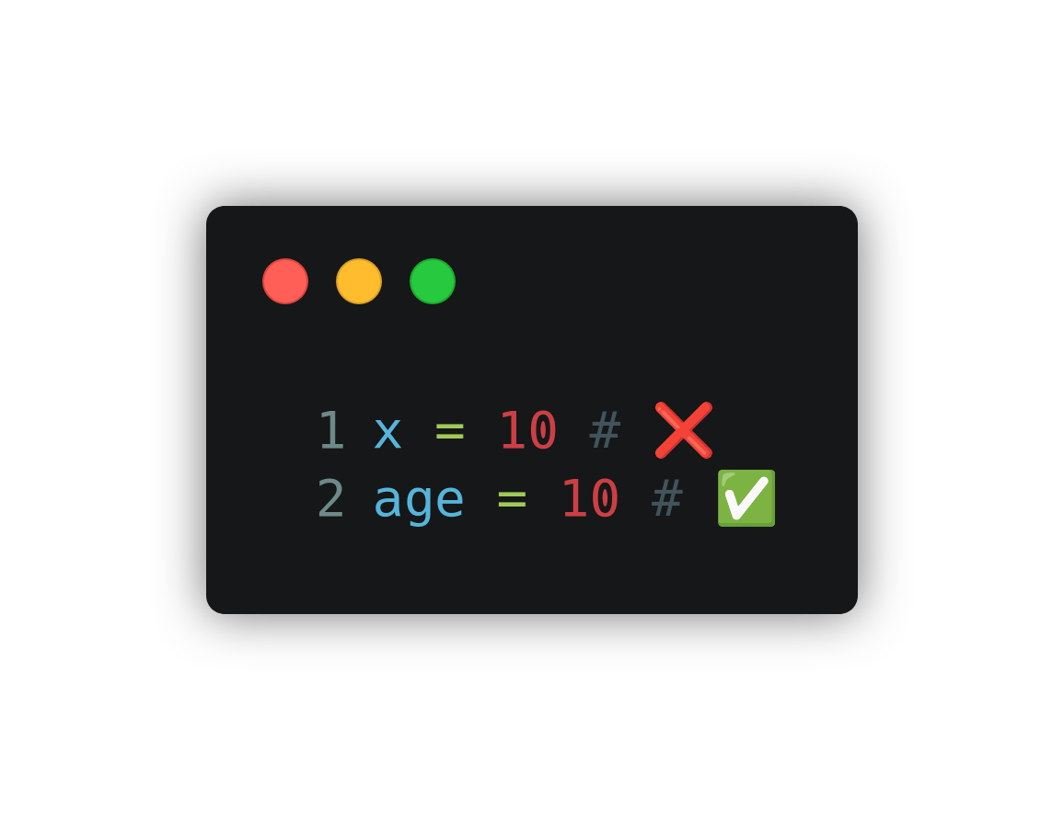
Python - Simple. Puissant. Incontournable
De sa philosophie a ses usages dans le monde reel
Pourquoi Choisir Python?
Langage interprete, compile ou de script?
Python est aussi un language script
DOMAINES D’UTILISATION
Ecrire un code lisible
Un bon nom explique déjà ce que fait le code
Les bonnes pratiques du codage

Slide 61
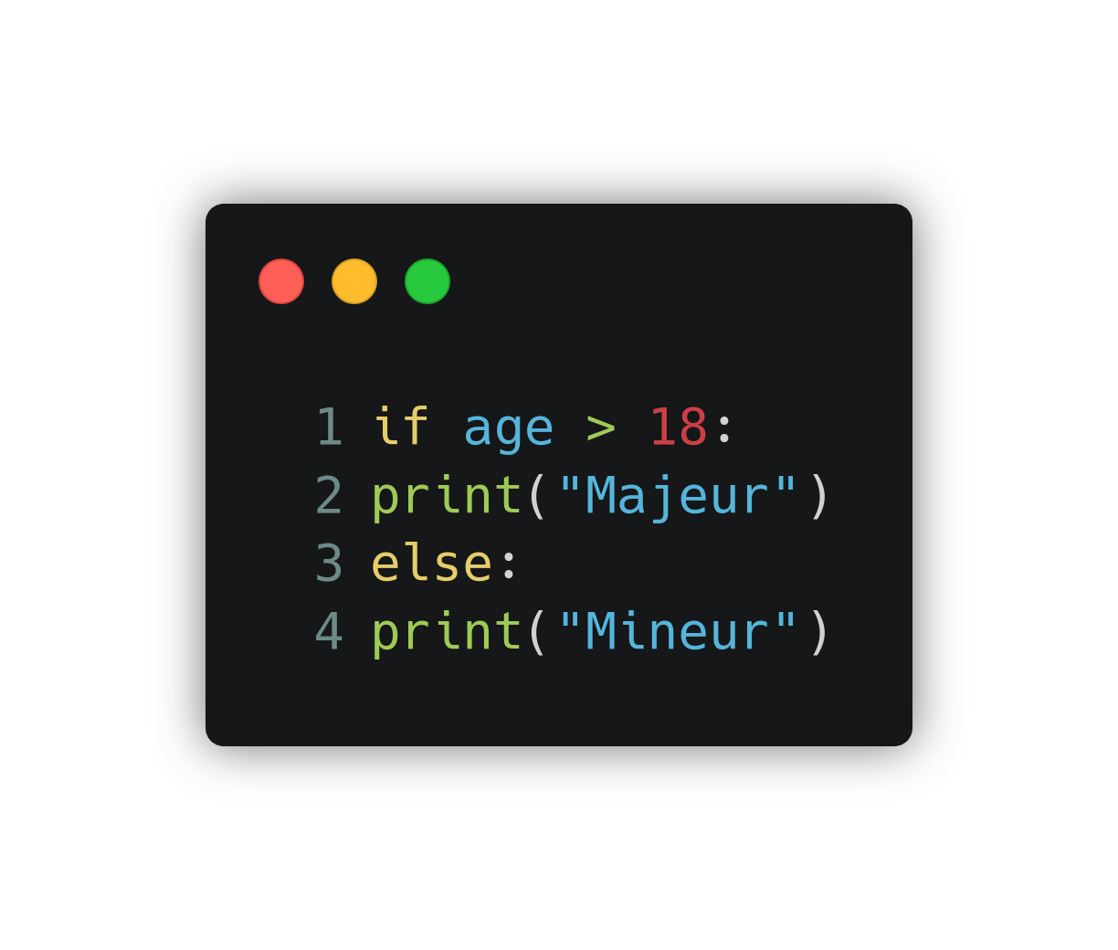
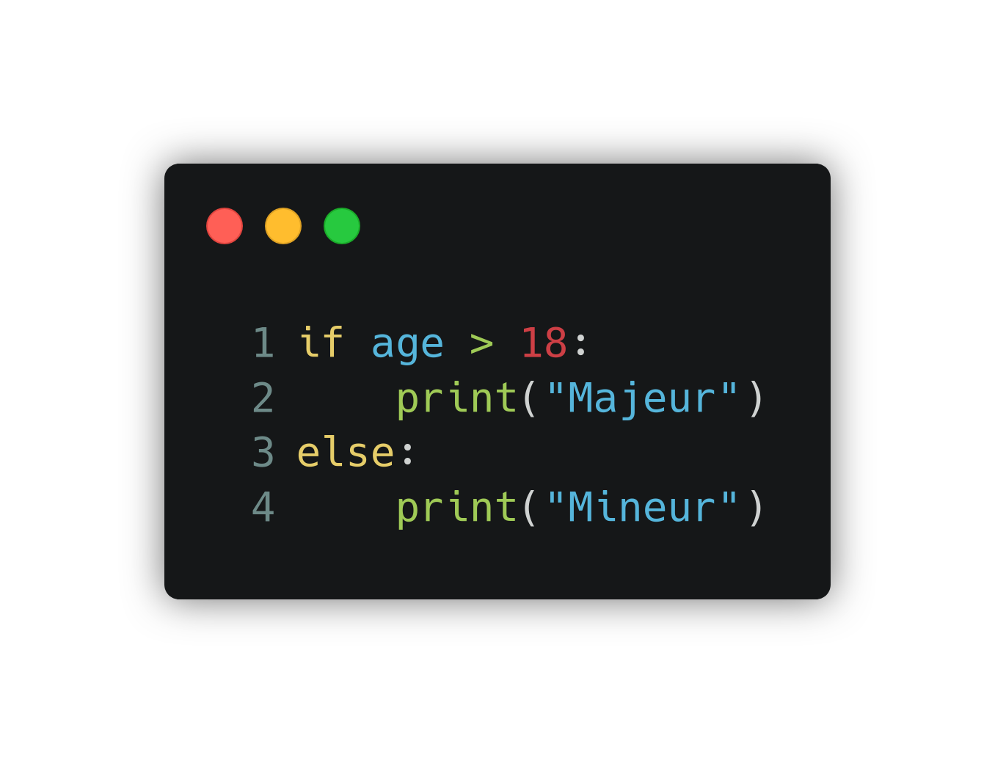
Python - Simple. Puissant. Incontournable
De sa philosophie a ses usages dans le monde reel
Pourquoi Choisir Python?
Langage interprete, compile ou de script?
Python est aussi un language script
DOMAINES D’UTILISATION
Respecter l’indentaion
Les bonnes pratiques du codage

Slide 62
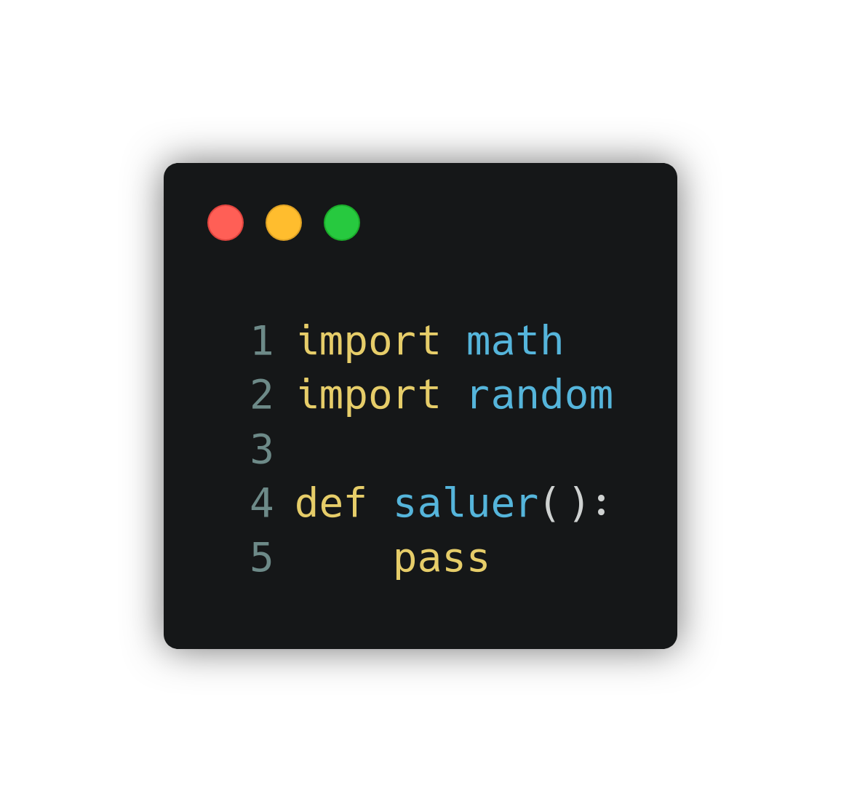
Python - Simple. Puissant. Incontournable
De sa philosophie a ses usages dans le monde reel
Pourquoi Choisir Python?
Langage interprete, compile ou de script?
Python est aussi un language script
DOMAINES D’UTILISATION
Garder un code propre et organisé
Imports en Haut
Espaces entre les fonctions
Lines <= 79 characteres
Les bonnes pratiques du codage

Slide 63
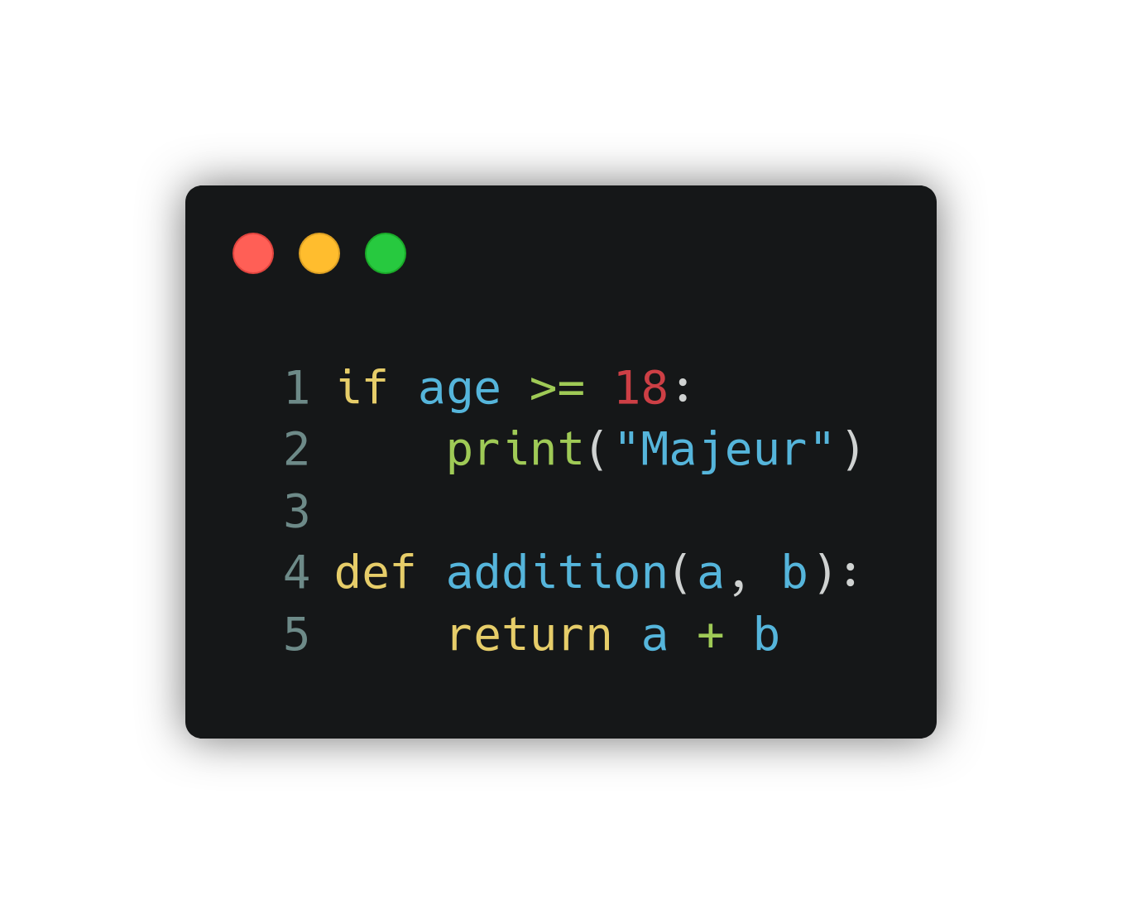
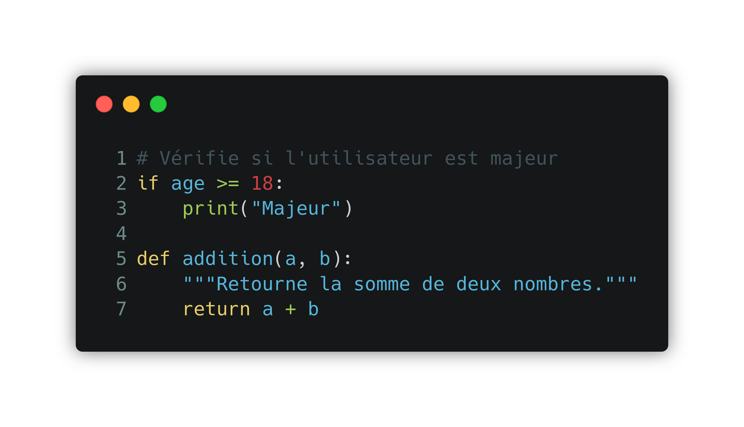
Python - Simple. Puissant. Incontournable
De sa philosophie a ses usages dans le monde reel
Pourquoi Choisir Python?
Langage interprete, compile ou de script?
Python est aussi un language script
DOMAINES D’UTILISATION
Ajouter des commentaires claires
Commente le pourquoi, pas le comment.
Les bonnes pratiques du codage

Slide 64
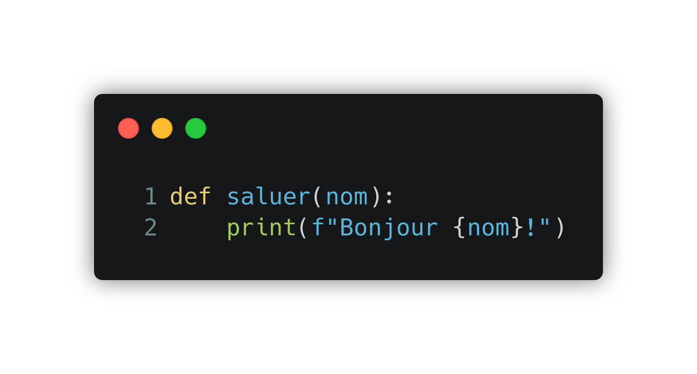
Python - Simple. Puissant. Incontournable
De sa philosophie a ses usages dans le monde reel
Pourquoi Choisir Python?
Langage interprete, compile ou de script?
Python est aussi un language script
DOMAINES D’UTILISATION
Éviter la répétition (DRY)
Ne te répète pas — crée des fonctions réutilisables
Les bonnes pratiques du codage

Slide 65
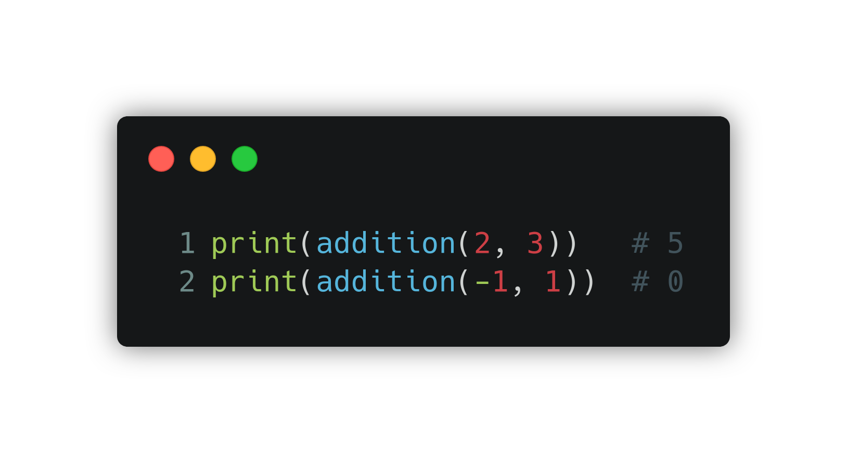
Python - Simple. Puissant. Incontournable
De sa philosophie a ses usages dans le monde reel
Pourquoi Choisir Python?
Langage interprete, compile ou de script?
Python est aussi un language script
DOMAINES D’UTILISATION
Tester son code
output:
>
5
>
0
Teste, corrige, recommence.
Les bonnes pratiques du codage

Slide 66
Python - Simple. Puissant. Incontournable
De sa philosophie a ses usages dans le monde reel
Pourquoi Choisir Python?
Langage interprete, compile ou de script?
Python est aussi un language script
DOMAINES D’UTILISATION
CONCLUSION
“Un bon code Python, ce n’est pas juste un code qui marche.” “C’est un code clair, organisé, et facile à lire”
Parce qu’on lit plus de code qu’on en écrit
Les bonnes pratiques du codage

